Slide 1
走进河南

Slide 2
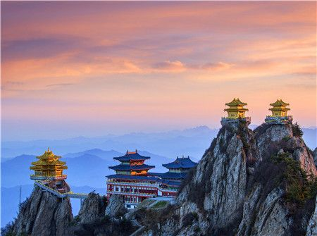

名
伏牛山
山
尧山山峰奇特，瀑布众多，森林茂密，温泉优良，人文景观辉煌，集雄、险、秀、奇、幽于一体，分为冬凌潭、石扉玉章、三岔口、白龙潭、半仙居、石人、鸡冠石、白牛城、秘洞、温泉十大部分。
伏牛山是中国河南省西南部山脉。东南与南阳的桐柏山相接，为秦岭东段的支脉。西北-东南走向，长约400公里，为淮河与汉江的分水岭。伏牛山脉规模巨大，山势异常高峻雄伟，其中西北段山体宽阔完整.
尧 山

Slide 3
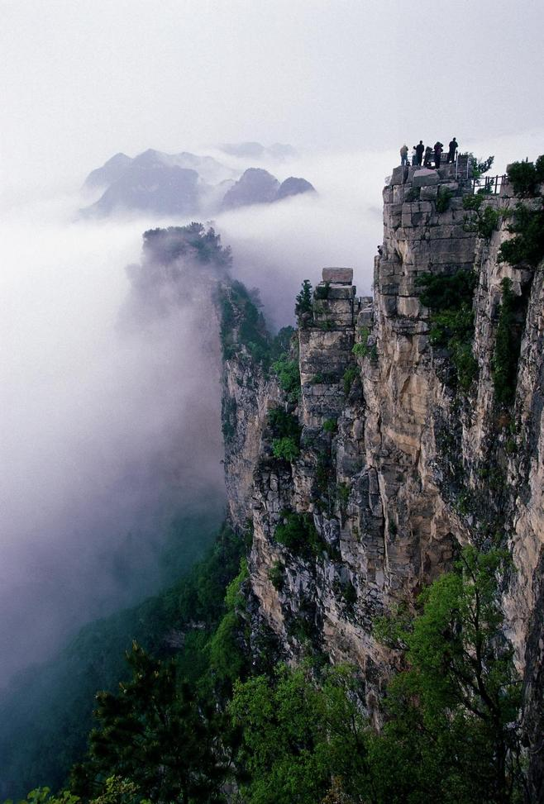

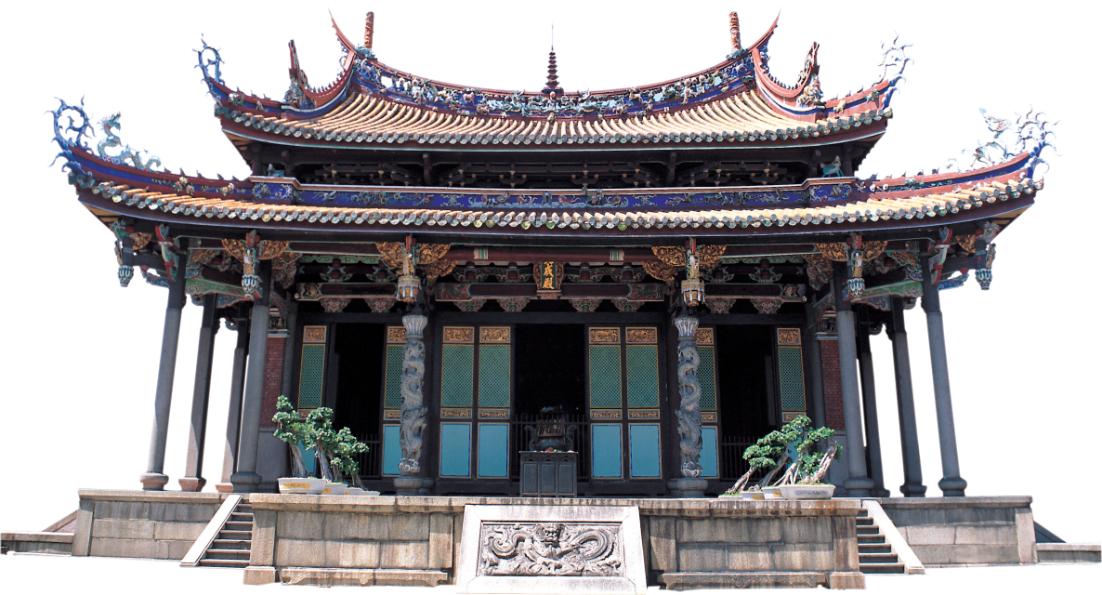
壹
壹
云台山，位于河南省焦作市修武县境内，含红石峡、潭瀑峡、茱萸峰百家岩、万善寺等主要景点。云台山风景区因山势险峻，峰壑之间常年云锁雾绕而得名。据神话传说，黄帝陶正之官宁封子授黄帝御龙飞云之术。自焚则随路五色之烟上下升腾，其骨骸葬于“宁北山”中。
云台山

Slide 4
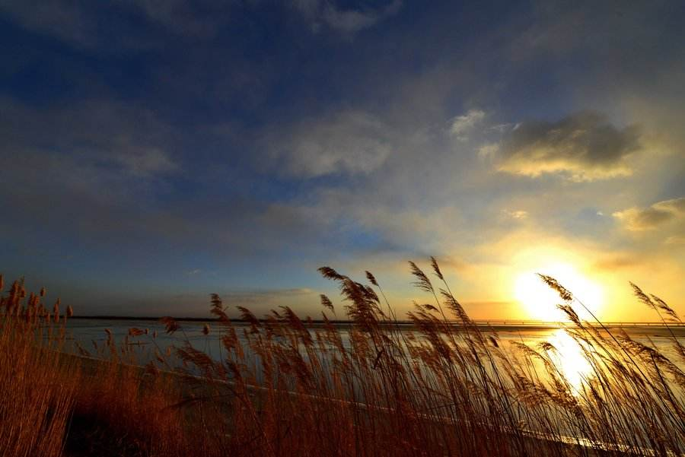
落日
等了五千年
才见到这庄严的一刻
在染红一座座黄土塬
黄河落日
淡了，帆影
远了，渔歌
此刻，大地全在沉默
凝思的树，严肃的鹰
倔强的陡峭的土壁
蒿艾气息的枯黄的草色
只有绛红的狂涛
长空下，站起又沉落
九万面旌旗翻卷
九万面鼙鼓云锣
一齐回响在重重沟壑
颤动的大地
竟如此惊心动魄

Slide 5
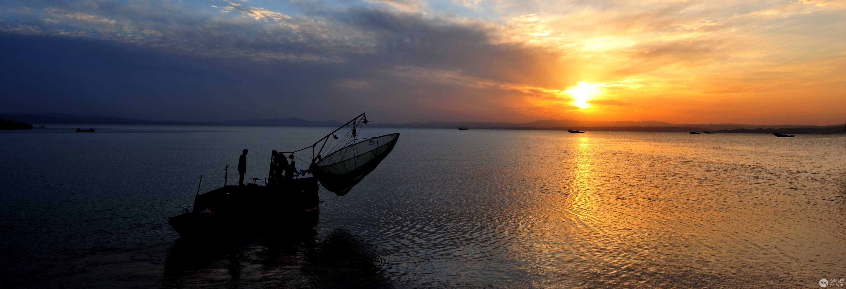
蓄积成泱泱汉水
春分
THE SPRING EQUINOX
春分雨脚落声微
柳岸斜风带客归
时令北方偏向晚
可知早有绿腰肥
丹
自陕西宁强五丁关深邃的石洞咆哮而来。
岁月滔滔。浊浪滔滔。有神龙衍生于大泽。
我阔嘴突额的祖先，挽强石为弓，
猎射扶桑之日于悬悬天垂，蔚蔚之野，
喷薄的烈焰，煅烧出千古不灭的民族血脉。
三千里奔腾，三千里汹涌，三千里澎湃。
行吟丹江口
自世纪的洪荒深处，迤逦而来。
帆影如梭，
鱼龙共舞，
浩瀚瀚远接天际。
江

Slide 6
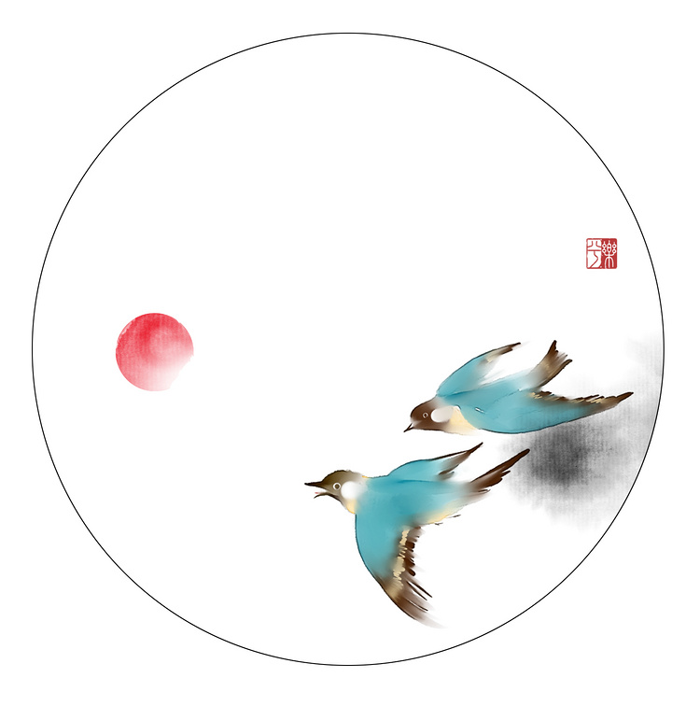
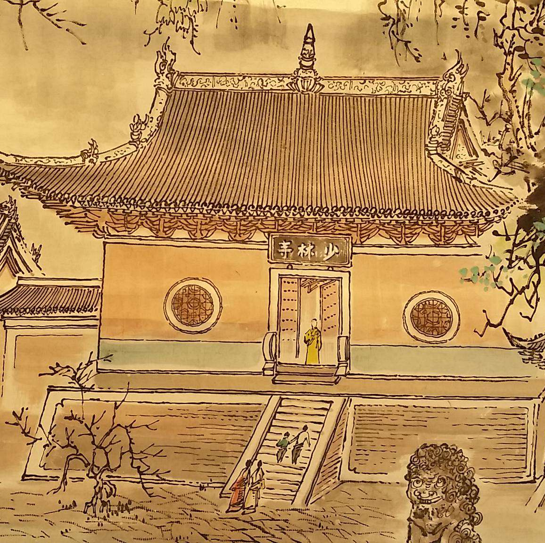
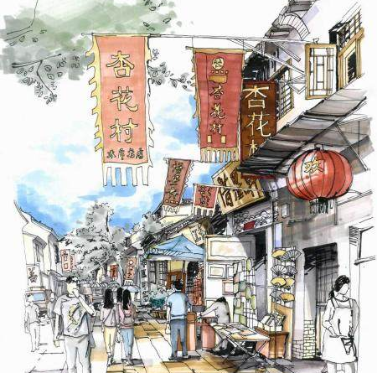
风雷送暖入中春
风雨半春长，龙抬头日日丽光。邻塘睡莲预惊萍，涟漪。踏春不见卧盼蓠。
春分艳阳天，齿儿戏发发更藏。宜兰伴窗翠正好，笑扬。牵纤菜花青径香。
少林寺
洛阳老街
长歌游宝地
徒倚对珠林
雁塔风霜古
龙池岁月深
掷柳迁乔太有情
交交时作弄机声
洛阳三月花如锦
多少工夫织得成
luoyanglaojie
shaolinsi

Slide 7
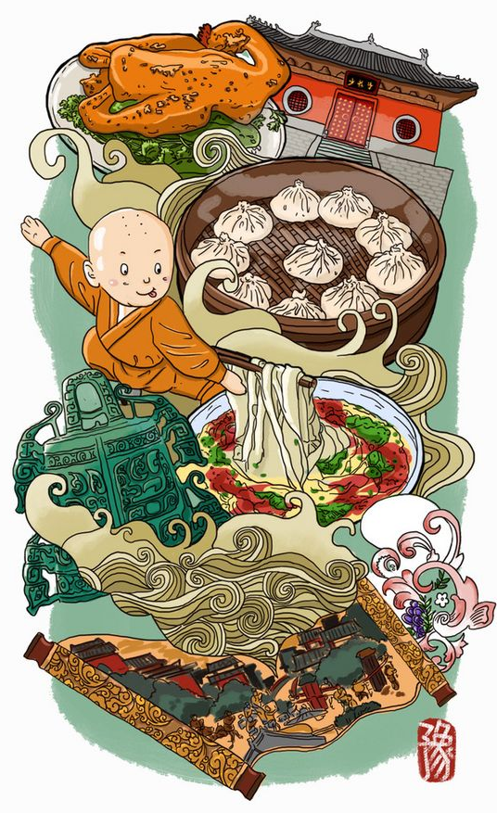
·河南烩面
·灌汤包
说到河南，想必很多人都是会先想到河南最具特色的烩面的。烩面是一种集荤素汤菜一提的河南的传统美食，烩面的鲜美主要体现在它的汤汁里，用羊肉或者是羊骨熬制出来的高汤，全全部都是精华。
开封灌汤包的特点就是“皮薄，肉多”而且内有鲜汤，味道那就不用多说，非常的美味。开封的人吃灌汤包子，有这样一句，顺口溜“先开窗后喝汤，再满就是一口香”。
·胡辣汤
·道口烧鸡
河南的胡辣主要制作材料有胡辣汤料，胡椒粉，牛肉，等各种蔬菜，品种很多。在河南，几乎每一家早餐店都有卖胡辣汤的，配上刚炸出锅的热乎乎的油条，简直是早餐的标配了，深受大家的喜欢。
道口烧鸡创始于清顺治十八年（公元1661年）距今已有三百多年的历史。用多种名贵中药，辅之陈年老汤，其成品烧鸡色泽鲜艳，形如元宝，口衔瑞蚨。极具食疗和保健功能。

Slide 8
谢谢大家！

